Slide 1
Stavební fyzika
Stavební tepelná technika I
Stavební tepelná technika © 2024 by Vladan Panovec is licensed under CC BY 4.0. To view a copy of this license, visit https://creativecommons.org/licenses/by/4.0/
Ing. Vladan Panovec, Ph.D.

Slide 2
Anotace
Základy šíření tepla, tepelné vlastnosti materiálů, tepelný odpor a součinitel prostupu tepla konstrukce, tepelné mosty a vazby, povrchová teplota a teplota uvnitř konstrukce, šíření vodní páry konstrukcí.

Slide 3
Stavební tepelná technika řeší navrhování konstrukcí a budov tak, aby:
byla zajištěna vnitřní tepelná pohoda
byly zajištěny požadavky na nízkou energetickou náročnost
nedocházelo k nežádoucím tepelně vlhkostním jevům
To vyžaduje znalosti základních fyzikálních vlastností stavebních materiálů:
součinitel tepelné vodivosti
součinitel difúze vodní páry
měrnou tepelnou kapacitu
a fyzikálních dějů:
přenos tepla

Slide 4
Základní pojmy a veličiny, užívané v tepelné technice
Teplo Q [J]: Energie vyměněná mezi dvěma systémy v důsledku teplotního rozdílu mezi nimi. Přijímaným nebo vydávaným teplem se v systému mění jeho vnitřní energie, tj. kinetická energie neuspořádaného pohybu částic a zároveň potenciální energie jejich vzájemných poloh.
Jednotka J (Joule) je odvozena ze vztahu:
E = m.c²
(E – energie [J], m – hmotnost [kg], c – rychlost světla [m/s])
Další často užívaná jednotka: kWh

Slide 5
Měrná tepelná kapacita c [J/(kg.K)]:
Množství tepla (energie), které je potřeba dodat látce o hmotnosti 1 kg, aby se ohřála o 1 K.
Tepelný tok Φ [W]:
Množství tepla, které projde kolmo danou plochou za jednotku času. Je to tedy výkon (práce / čas) přenášený vedením, prouděním nebo sáláním.

Slide 6
Hustota tepelného toku q [W/m²]:
Tepelný tok, který projde 1 m² plochy. Je dána podílem tepelného toku a plochou, kterou tento tok prochází

Slide 7
Vlhkost vzduchu
absolutní v [kg/m³]:
Hmotnost (skutečná, absolutní) vodní páry v jednotce objemu vzduchu, ve kterém je vodní pára obsažená.
relativní φ [%]:
Míra (relativní) nasycení vzduchu vodní párou. Je dána poměrem absolutní vlhkosti daného vzduchu a vlhkosti nasyceného (tj. maximální možné vlhkosti) vzduchu za stejných podmínek.
v_{sat} – absolutní vlhkost vzduchu v nasyceném stavu [kg/m³],
p_{v} – parciální (částečný) tlak vodní páry ve vzduchu o dané teplotě [Pa],
p_{v,sat} – parciální (částečný) tlak nasycené vodní páry ve vzduchu při stejné teplotě [Pa]

Slide 8
Teplota
Termodynamická T [K]:
Základní veličina, vyjadřující tepelný stav látky, podle střední kinetické energie neuspořádaného pohybu molekul. Jednotka K je určený 1/273,16 rozdílu mezi termodynamickou nulovou teplotou (absolutní nulou) a teplotou trojného bodu vody (teplota rovnovážného stavu tří skupenství vody = 0,01 ˚C při tlaku 610,6 Pa).
Celsiova ϴ [˚C]:
Celsiův stupeň je definován pomocí trojného bodu vody, kterému je přiřazena teplota 0,01 °C s tím, že absolutní velikost jednoho dílku teplotní stupnice (1 °C) je rovna 1 K.
Vztah mezi Kelvinovou a Celsiovou stupnicí je vyjádřen rovnicí: T = ϴ + 273,15

Slide 9
Šíření tepla
Základní podmínkou pro šíření tepla jsou rozdílné teploty (tzv. teplotní gradient). Teplo se vždy šíří z místa s vyšší teplotou do místa s nižší teplotou. K šíření tepla může docházet třemi způsoby:
vedením (kondukcí)
prouděním (konvekcí)
sáláním (radiací)
Vedení tepla:
Šíření tepla vedením se děje především v tuhých látkách (v kapalinách a v plynech pouze za určitých podmínek) předáváním kinetické energie molekul, sousedním chladnějším molekulám. Molekulární skladba látky (tělesa) se však zanedbává a těleso se uvažuje jako spojité prostředí. Obecně je teplota v libovolném bodě tělesa funkcí jeho prostorových souřadnic (x, y, z) a času τ :
ϴ = f (x, y, z, τ)

Slide 10
Mezi tepelným tokem a teplotním spádem je vztah vyjádřený Fourierovým zákonem:
Tzn., že tepelný tok je tím větší, čím větší je teplotní gradient, přičemž konstantou úměrnosti je tepelná vodivost látky λ [W/(m.K)], která vyjadřuje vlastnost materiálu. Záporné znaménko vyplývá z toho, že tepelný tok proudí proti směru teplotního gradientu.

Slide 11
Diferenciální rovnice vedení tepla
Diferenciální rovnice vedení tepla popisuje závislost mezi teplotou, časem a souřadnicemi. Je – li teplota závislá na čase a na souřadnicích, jedná se o nestacionární (neustálené) vedení tepla, je – li teplota na čase nezávislá (závisí pouze na souřadnicích), jedná se o stacionární (ustálené) vedení tepla.
Při jednorozměrném stacionárním vedení tepla je množství tepla v libovolném místě konstrukce konstantní v čase a mezi dvěma místy ve směru tep. toku platí: q_{(x-h)} - q_{(x+h)} = 0
Dosazením do Fourierovy rovnice dostaneme:
Rovnice popisuje ustálené jednorozměrné vedení tepla.

Slide 12
Analogicky pro dvou a trojrozměrné vedení tepla dostaneme:
Při nestacionárním vedení tepla je teplota v tělese závislá kromě souřadnic také na čase. Diferenciální rovnice pro neustálené (jedno, dvou a trojrozměrné) vedení tepla má tvar:
kde: a [m²/s] je teplotní vodivost (součinitel úměrnosti časových a místních změn teploty) – vyjadřuje schopnost látky změnit teplotu v určitém místě uvnitř materiálu vzhledem ke změně teploty na jeho povrchu. Čím je teplotní vodivost větší, tím se rychleji mění teplota uvnitř materiálu.

Slide 13
Proudění:
Prouděním (konvekcí) se šíří teplo jen v tekutinách (kapaliny a plyny) volným pohybem částic.
Speciálním případem přenosu tepla prouděním je přestup tepla: proudí – li tekutina kolem povrchu tuhé látky s jinou teplotou, dochází mezi nimi k výměně tepla. Ve stavební praxi se nejčastěji přenos tepla prouděním děje při:
- proudění vzduchu ve vzduchové mezeře uvnitř konstrukce – např. dvouplášťové konstrukce nebo vzduchová mezera mezi skly u otvorových výplní
- proudění vzduchu kolem povrchu konstrukce (vnitřního nebo vnějšího)

Slide 14
Tepelný tok Φ [W], který přestoupí z proudící tekutiny (vzduchu) na povrch tuhé látky (konstrukce) , je potom dán vztahem:
Φ = h_{c} . A . Δϴ
A – plocha povrchu tuhé látky [m²],
h_{c} – součinitel přestupu tepla prouděním [W/(m².K)],
Δϴ – rozdíl teplot mezi proudící tekutinou a povrchem tuhé látky [˚C]
Součinitel přestupu tepla h_{c} udává tepelný tok (výkon), který se přenáší na 1 m² plochy povrchu tuhé látky (např. stěny) při teplotním rozdílu 1K mezi tuhou látkou (konstrukcí) a tekutinou (vzduchem). Protože analyticky vyčíslit teplotu proudící tekutiny ve vzdálenosti, ve které není již ovlivňována samotnou tuhou látkou (teplota hlavní části – jádra tekutiny) je velmi obtížné, je také obtížné vyčíslit součinitel přestupu tepla.
Průběh teploty tekutiny (vzduchu) v různých vzdálenostech od povrchu tuhé látky (konstrukce) se stanovuje experimentálně a na základě takto získaných výsledků se potom stanovuje i součinitel přestupu tepla.

Slide 15
Sálání:
Sálání (radiace) je přenos tepla mezi dvěma tělesy částí elektromagnetického záření, přitom nezáleží na tom, zda jsou obě tělesa oddělena vakuem nebo látkovým (propustným) prostředím.
Každé těleso s teplotou nad absolutní nulou teplo sáláním jednak vyzařuje a jednak přijímá (pohlcuje) od okolních těles.
Pro šíření tepla má největší význam záření infračervené (vlnové délky 0,75 μm až 400 μm).
Intenzitu vyzařování dokonale černého tělesa M_{b} [W/m²] plochou 1 m² udává Stefan – Boltzmannův zákon:
kde:
C_{b} – sálavost (součinitel sálání) dokonale černého tělesa [W/(m².K⁴)]
T – termodynamická teplota [K]
σ – Stefan - Boltzmannova konstanta [W/(m².K⁴)]

Slide 16
Dokonale černé těleso neexistuje. Sálavost reálného tělesa C [W/(m².K⁴)] je dána vztahem:
C = C_{b} . ε
kde ε [-] je emisivita – je to poměr intenzity vyzařování šedého zářiče M o teplotě T k intenzitě vyzařování dokonale černého zářiče M_{b} o stejné teplotě:
(Kirchhoffův zákon)
Čím je povrch drsnější a tmavší, tím vyšší emisivita ε (0,8 až 0,9) – např. asfaltové pásy: ε = 0,99
tzn. tmavé povrchy sálají více tepla (80% až 90% dokonale černého tělesa)
Čím je povrch hladší a světlejší, tím nižší emisivita ε (0,2 až 0,3) – např. hliníková fólie: ε <= 0,4
tzn. hladké a světlé povrchy více tepla odrazí a méně sálají (20% až 30% dokonale černého tělesa)

Slide 17
Mezi dvěma rovnoběžnými plochami A₁ a A₂ dochází k zářivému (sálavému) toku, jehož hustota q_{r} je :
kde: σ je Stefan - Boltzmannova konstanta [5,67.10⁻⁸ W/(m².K⁴)]
ε emisivita povrchu [-]
Z rovnic vyplývá, že množství vysálaného tepla mezi tělesy je úměrné rozdílu čtvrtých mocnin absolutních teplot.

Slide 18
Tepelně technické vlastnosti materiálů
Při posuzování stavebních konstrukcí se vychází z některých fyzikálních vlastností zabudovaných materiálů:
tepelná vodivost
objemová hmotnost
vlhkost
měrná tepelná kapacita
Pro správné použití hodnot těchto vlastností je potřeba znát:
podmínky, za jakých byly tyto hodnoty zjištěny
podmínky, za jakých bude materiál na stavbě zabudovaný.
Hodnoty TT vlastností materiálů se zjišťují převážně měřením v laboratořích nebo na zabudovaných konstrukcích.

Slide 19
Tepelná vodivost
Tepelná vodivost (součinitel tepelné vodivosti) λ [W/(m.K)] vyjadřuje schopnost látky (materiálu) přenášet teplo vedením.
JE TO NEJDŮLEŽITĚJŠÍ TEPELNÁ VLASTNOST STAVEBNÍCH LÁTEK
Tepelnou vodivost látky ovlivňují tyto faktory:
objemová hmotnost
vlhkost
směr tepelného toku
teplota
chemické složení materiálu

Slide 20
Objemová hmotnost:
S rostoucí objemovou hmotností roste i součinitel tepelné vodivosti - vzduch v pórech stavebního materiálu působí jako tepelný izolant.
čím menší je objemová hmotnost materiálu (tedy čím větší pórovitost), tím menší je součinitel tepelné vodivosti
u vysoce porézních materiálů to ale neplatí - konvekční a sálavá složka v pórech výrazně zvyšuje hodnotu součinitele tepelné vodivosti - např. u polystyrenu

Slide 21
Vlhkost:
Se zvyšující se vlhkostí se zvyšuje i tepelná vodivost materiálu → dochází k poklesu jeho tepelně izolační schopnosti:
voda má přibližně 25 x vyšší hodnotu tepelné vodivosti než vzduch
Proto se při TT výpočtech používají návrhové hodnoty (dříve praktické) tepelné vodivosti, které zohledňují praktickou vlhkost obsaženou v zabudovaném materiálu.

Slide 22
Směr tepelného toku / struktura materiálu:
projevuje se pouze u neizotropních materiálů (tj. které mají ve dvou na sobě kolmých směrech různé uspořádání)
látky vláknité – např. dřevo, minerální vaty, apod.
dutinové zdící tvarovky – např. Porotherm apod.
tepelný tok kolmo na směr vláken musí překonat větší množství pórů a mezer, které kladou větší tepelný odpor
při tepelném toku rovnoběžně s vlákny bude vliv vzduchových mezer menší
Tepelná vodivost ve směru vláken bude vyšší než ve směru kolmém na směr vláken

Slide 23
Teplota:
Zvýšením teploty stoupá kinetická energie molekul v materiálu → zvyšuje se jeho tepelná vodivost.
V oblasti kladných teplot se to však projevuje až u vyšších teplot (nad 50 ˚C), takže ve stavební tepelné technice se ze zvyšováním tepelné vodivosti vlivem vysoké teploty neuvažuje.
Významněji se změna tepelné vodivosti projeví při teplotách kolem 0 ˚C. To je dáno:
vyšší tepelnou vodivostí ledu, který se pod bodem mrazu tvoří v pórech materiálu
Zvýšení tepelné vodivosti je úměrné obsahu vlhkosti v látce:
čím je vlhkost vyšší, tím více stoupá tepelná vodivost
pozor na izolační materiály, které mohou přijít do styku s vodou

Slide 24
Chemické složení materiálu:
organické materiály jsou špatnými vodiči a často se používají jako tepelné izolanty
nejvíce vodivými materiály jsou kovy a krystalické látky s pravidelně se opakující strukturou
všechny nepravidelnosti struktury materiálu snižují součinitel tepelné vodivosti

Slide 25
Měrná tepelná kapacita
Měrná tepelná kapacita (dříve měrné teplo) c [J/(kg.K)] stavebních hmot se pohybuje v rozsahu od cca 800 J/(kg.K) do 2.500 J/(kg.K).
Nejvyšší měrnou tepelnou kapacitu má voda: 4.200 J/(kg.K).
Výrazný je vliv vlhkosti na tepelnou kapacitu u tepelně izolačních materiálů:
větší pórovitosti těchto materiálů → vyšší schopnost absorpce vody a tím i nárůst měrné tepelné kapacity.

Slide 26
Okrajové podmínky pro TT výpočty
Okrajovými podmínkami, které působí na oba povrchy (vnitřní a vnější) konstrukce, rozumíme takové faktory, které ovlivňují prostup tepla (příp. vlhkosti) přes konstrukci.
Okrajové podmínky podle prostředí dělíme na:
vnitřní (působí na vnitřní povrch konstrukce) – vytápěný prostor
vnější (působí na vnější povrch konstrukce) -
venkovní prostředí
nevytápěné nebo částečně vytápěné prostory (garáže, sklepy apod.)
zemina

Slide 27
Okrajové podmínky pro TT výpočty
VNITŘNÍ PROSTŘEDÍ
vnější okrajové podmínky
vnější okrajové podmínky
venkovní prostředí
vnitřní okrajové podmínky
vnitřní okrajové podmínky
vytápěný prostor
VNĚJŠÍ PROSTŘEDÍ
vnitřní okrajové podmínky
vnitřní okrajové podmínky
nevytápěný prostor
vnější okrajové podmínky
vnější okrajové podmínky
vnitřní okrajové podmínky
vnější okrajové podmínky
zemina

Slide 28
Vnější prostředí
teplota venkovního vzduchu v zimním období:
Základní veličinou, která charakterizuje vnější prostředí, je návrhová teplota venkovního vzduchu v zimním období θ_{e} [˚C].
Závisí na:
zeměpisné poloze
nadmořské výšce

Slide 29
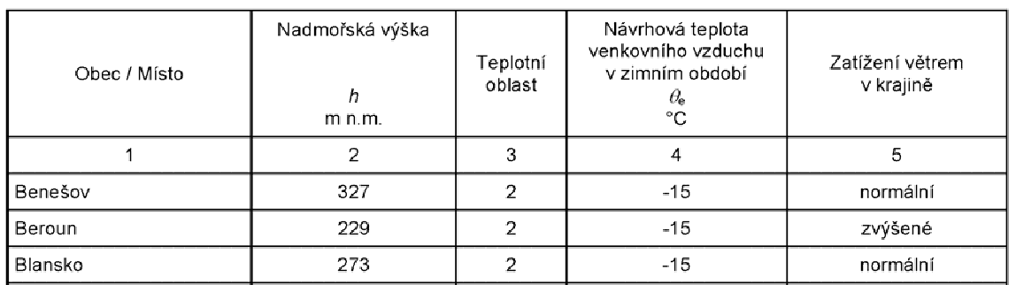
Návrhová teplota venkovního vzduchu v zimním období se stanoví:
pro vybrané obce (bývalá okresní města) přímo z tabulky H.2 v ČSN 73 0540–3

Slide 30
přesněji ze vztahu:
ϴ_{e} = ϴ _{e,100} + Δ ϴ _{e,100} . Δh /100
kde:
ϴ _{e,100} je základní návrhová teplota venkovního vzduchu v nadmořské výšce 100 m n.m. pro danou teplotní oblast [˚C]
Δ ϴ _{e,100} je základní teplotní gradient pro danou teplotní oblast nad 100 m n.m. [K] – vyjadřuje pokles teploty na každých 100 m nad základní nadmořskou výškou
Δh je rozdíl nadmořské výšky h [m n.m.] úrovně ±0,00 objektu (obvykle tedy nadmořská výška 1. NP) a základní nadmořské výšky 100 m n.m.
Δh = h – 100
Návrhová teplota venkovního vzduchu se zaokrouhlí na celé ˚C směrem k nižší (chladnější) teplotě.
ČR je z hlediska venkovních teplot v zimním období rozdělena na čtyři základní oblasti

Slide 31
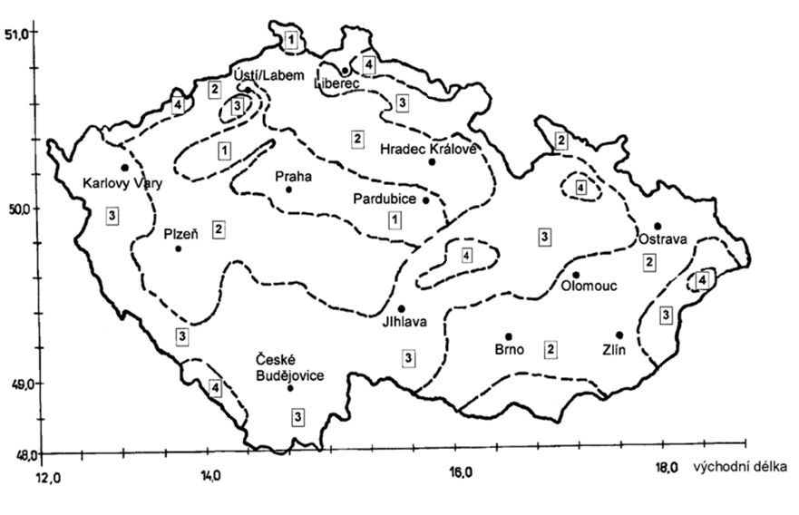
Mapa teplotních oblastí v zimním období
(ČSN 73 0540-3)
Teplotní oblast
1
2
3
4
Směr a rychlost větru v m/s
3
6
6
3
5
3
6
3
6
4
4
5
3
5

Slide 32
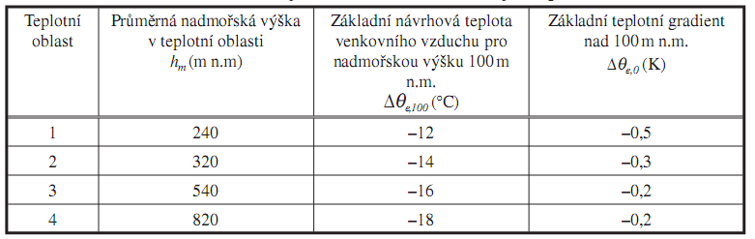
Teplotní oblasti České republiky v zimním období, jejich průměrná nadmořská výška, základní návrhová teplota venkovního vzduchu a teplotní gradient
(ČSN 73 0540-3)

Slide 33
Příklad 1:
2. teplotní oblast:
ϴ_{e,100} = -14 ºC
Δϴ_{e,100} = - 0,3 ºC
1. NP
300 m n.v.
Δh
100 m n.v.
Δh = h – 100 = 300 – 100 = 200 m
ϴ_{e} = ϴ_{e,100} + Δ ϴ_{e,100} . Δh /100 = -14 + (-0,3) . 200 / 100 = -14,6 = -15 ºC

Slide 34
teplota venkovního vzduchu v letním období:
Z hlediska letního období je ČR rozdělena na dvě teplotní oblasti :
teplotní oblast B se nachází na území Moravskoslezského kraje
teplotní oblast A je ostatní území ČR
Návrhová teplota venkovního vzduchu v letním období ϴ_{em}* [˚C] se stanoví podle umístění budovy takto:
pro teplotní oblast A: ϴ_{em}* = 20,5 ˚C
pro teplotní oblast B: ϴ_{em}* = 18,2 ˚C

Slide 35
Návrhová relativní vlhkost vnějšího vzduchu φ_{e} [%] :
Atmosférický vzduch je směsí suchého vzduchu a vodních par, případně vody (např. mlhy při kondenzaci vodních par ve vzduchu). Obsah vlhkosti ve vzduchu lze vyjádřit jako:
absolutní vlhkost vzduchu
relativní vlhkost vzduchu
parciální tlak vodních par ve vzduchu
měrnou vlhkost vzduchu
pro jednotlivé teplotní oblasti lze návrhovou relativní vlhkost vnějšího vzduchu odečíst z tabulek (např. v ČSN 730540-3)
přesněji ze vztahu:
kde: ϴ_{e} je návrhová teplota venkovního vzduchu v zimním období [˚C])

Slide 36
Vnitřní prostředí
Návrhová vnitřní teplota ϴ_{i} (někdy také výsledná operativní teplota) :
zahrnuje vliv teploty vzduchu a vliv povrchových teplot ohraničujících konstrukcí (= sálání okolních ploch)
Stanovuje se :
výpočtem jako aritmetický průměr mezi teplotou vnitřního vzduchu a průměrnou teplotou povrchů ohraničujících stěn
měřením kulovým teploměrem
Tato teplota slouží pro stanovení tepelných ztrát a potřeby energie na vytápění.
Základní hodnoty návrhové vnitřní teploty pro různé místnosti jsou uvedeny v ČSN 73 0540-3, Tab I.1, nebo v ČSN EN 12831, Tab. NA.2

Slide 37
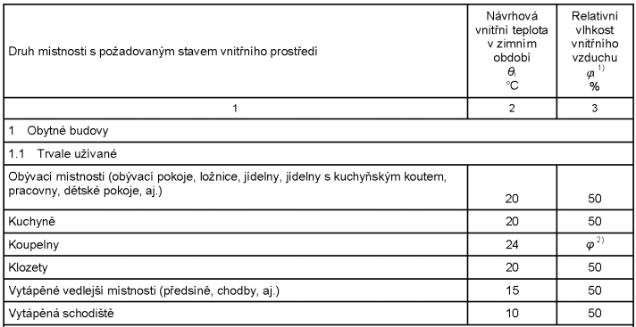
Návrhové vnitřní teploty podle ČSN 73 540-3

Slide 38
Návrhová teplota vnitřního vzduchu ϴ_{ai} :
vyjadřuje pouze vliv teploty vzduchu (bez vlivu sálání okolních konstrukcí)
Používá se pro posuzování stavebních konstrukcí z hlediska prostupu tepla a vlhkosti (vliv sálání je zohledněn v součinitelích přestupu tepla).
Mezi návrhovou vnitřní teplotou a návrhovou teplotou vnitřního vzduchu platí vztah:
ϴ _{ai} = ϴ _{i} + Δ ϴ _{ai}
kde:
ϴ _{i} je návrhová vnitřní teplota [˚C] (ČSN 73 0540–3, Tab. I.1)
Δ ϴ _{ai} je přirážka [˚C] k návrhové vnitřní teplotě (ČSN 73 0540 – 3, Tab. I.2) podle:
typu objektu
způsobu jeho vytápění
Platí, že čím hůře bude dům zateplený, tím:
nižší vnitřní povrchová teplota stěn ϴ _{si}
vyšší Δ ϴ _{ai}

Slide 39
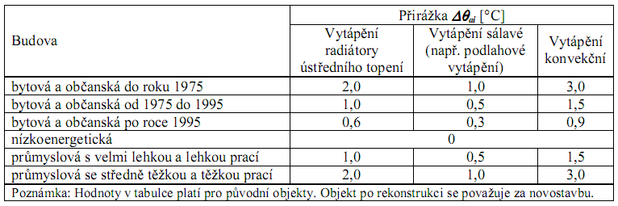
Přirážka na vyrovnání rozdílu mezi návrhovou vnitřní teplotou a teplotou vnitřního vzduchu
(ČSN 73 0540 – 3)

Slide 40
relativní vlhkost vnitřního vzduchu φ_{i} :
Na relativní vlhkosti vnitřního vzduchu závisí :
vnitřní kondenzace v konstrukci (životnost konstrukce)
povrchová kondenzace na konstrukci (vznik plísní)
používá se pro výpočty tepelně vlhkostního chování konstrukcí a lze ji stanovit takto:
pro běžné typy místností přirozeně větrané, podle ČSN 73 0540–3, Tab. I.1

Slide 41
ČSN 73 0540–3, Tab. I.1

Slide 42
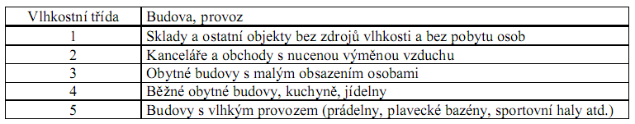
Dle ČSN EN ISO 13788 se budovy dělí podle způsobu provozování na pět vlhkostních tříd. Pro každou třídu je definovaná vlhkostní přirážka Δp, závislá na:
teplotě venkovního vzduchu - nejvyšší přirážka je vždy při nejnižších venkovních teplotách, protože se při nich předpokládá nejnižší intenzita větrání
Přirážka je pouze odborným odhadem, který vychází z obvyklé vlhkosti pro daný typ budovy. Pro posuzování běžných přirozeně větraných bytových a občanských staveb se (dle ČSN 73 0540-3) používá vždy 4. vlhkostní třída.
Vlhkostní třídy podle ČSN EN ISO 13788

Slide 43
5
4
Přirážky Δp pro vlhkostní třídy v závislosti na průměrné měsíční teplotě venkovního vzduchu
(ČSN EN ISO 13788)
0 270 540 810 1080
Přirážka Δp [Pa]
3
2
1
-5 0 5 10 15 20 25
Průměrná měsíční teplota venkovního vzduchu ϴ_{e} [˚C]
Pro interiéry staveb, větrané přirozeným způsobem (bez VZT) není průběh relativní vlhkosti vnitřního vzduchu v průběhu roku konstantní.

Slide 44
návrhová relativní vlhkost vnitřního vzduchu φ_{i,u} :
Při hodnocení (navrhování) konstrukce se k relativní vlhkosti vnitřního vzduchu φ_{i} připočítává bezpečností přirážka Δφ_{i} :
φ_{i,u} = φ_{i} + Δ φ_{i}
Tato přirážka zohledňuje nepřesnosti použité výpočtové metody a kolísání reálných okrajových podmínek.
Pro běžné bytové a občanské stavby činí bezpečnostní přirážka:
Δ φ_{i} = 5 %
Poznámka: V dosud platné ČSN 73 0540-3, Tab. I.3 je uvedeno, že pro posuzování rizika růstu plísní (kritérium povrchové teploty) se bezpečnostní přirážka Δφ_{i} neuplatní – to už ale se změnou výpočtu kritického teplotního faktoru (ČSN 73 0540-2:2011) neplatí – nyní se bezpečnostní přirážka musí použít i pro tento případ !

Slide 45
Prostup tepla konstrukcí – ustálený tepelný tok
Prostup tepla konstrukcí charakterizuje výměnu tepla mezi vnitřním a venkovním prostředím, oddělenými konstrukcí. Tato výměna se děje:
přestupem tepla mezi povrchem konstrukce a okolním vzduchem
při proudění vzduchu
vzájemným sáláním mezi povrchem konstrukce a okolním prostředím
přechodem tepla přes samotnou konstrukci
vedením.

Slide 46

20 ºC
-15 ºC
ϴ_{i} = konst
ϴ_{si}
i
přestup
na vnitřní straně
e
q_{i}
přechod
přes konstrukci
q
sálání
proudění
přestup
na vnější straně
q_{e}
vedení
sálání
proudění
ϴ_{e} = konst
λ
θ_{se}
d
R_{si}
R
R_{se}

Slide 47
Výměnu tepla mezi povrchem konstrukce a okolním vzduchem
charakterizuje součinitel přestupu tepla na vnější a vnitřní straně h_{s} [W/(m².K)]:
h_{si} = 1/R_{si} = h_{ci} + h_{ri}
h_{se} = 1/R_{se} = h_{ce} + h_{re}
kde: h_{ci} , h_{ce} je součinitel přestupu tepla při proudění [W/(m².K)]
h_{ri} , h_{re} je součinitel přestupu tepla při sálání [W/(m².K)]
R_{si} , R_{se} je odpor při přestupu tepla [W/(m².K)]

Slide 48
Hodnoty součinitele přestupu tepla na vnitřní a vnější straně konstrukce jsou proměnlivé a mění se v závislosti na:
teplotě vzduchu
teplotě povrchu konstrukce
drsnosti povrchu
emisivitě povrchu
rychlosti a směru proudění vzduchu
směru tepelného toku
Proto se při praktických výpočtech se užívají standardizované konstantní parametry, charakterizující dané typické situace a stavy.

Slide 49
Výměna tepla mezi vnitřním a vnějším povrchem konstrukce (přechod tepla konstrukcí) je charakterizována tepelnou vodivostí hmoty λ [W/(m.K)] - součinitel tepelné vodivosti.
Na jeho hodnotu má vliv:
hustota
pórovitost
objemová hmotnost látky
vlhkost
teplota
chemické složení
směr tepleného toku v anizotropních látkách (např. děrovaná cihla)
Při praktických výpočtech se užívají standardizované hodnoty součinitele tepelné vodivosti stavebních materiálů (tabulkové hodnoty, nebo údaje od výrobců – zjištěné měřením konkrétního výrobku).

Slide 50
Tepelný odpor
Odpor, který klade konstrukce (materiál) nebo její výsek (vrstva) tepelnému toku při přechodu konstrukcí se nazývá tepelný odpor R [(m².K)/W] konstrukce nebo jejího výseku:
kde: d je tloušťka konstrukce nebo jejího výseku [m]
λ je tepelná vodivost materiálu [W/(m.K)]
Tepelným odporem se hodnotí pouze samotná konstrukce (je vlastností konstrukce) a není v něm zohledněno umístění konstrukce v reálném prostředí – tzn. výměna tepla mezi povrchem konstrukce a okolním vzduchem.

Slide 51
Pro prostup tepla konstrukcí platí, že tepelný tok který do konstrukce přestoupí z vnitřního prostředí, je stejný, jako tepelný tok který projde přes konstrukci a stejný jako tepelný tok, který přestoupí do vnějšího prostředí. Musí platit :
q_{i} = q = q_{e}
Pro jednotlivé tep. toky platí vztahy:
q_{i} = h_{i} . (ϴ_{i} – ϴ_{si}) = (ϴ_{i} – ϴ_{si}) / R_{si}
q = λ/d . (ϴ_{si} – ϴ_{se}) = (ϴ_{si} – ϴ_{se}) / R
q_{e} = h_{e} . (ϴ_{se} – ϴ_{e}) = (ϴ_{se} – ϴ_{e}) / R_{se}
Úpravou těchto tří rovnic dostaneme:
(ϴ _{i} – ϴ_{e}) = q . (R_{si} + R + R_{se}) = q . R_{T}
Veličina R_{T} [m².K/W] se nazývá: odpor konstrukce při prostupu tepla a zahrnuje
v sobě tepelný odpor samotné konstrukce a oba odpory při přestupu tepla.
ϴ _{i}
ϴ_{si}
q_{i}
q
q_{e}
ϴ_{e}
λ
ϴ_{se}
R_{si}
1/h_{si}
d
R_{se}
1/h_{se}
R = d/λ
R_{T}

Slide 52
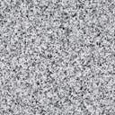

Pokud je konstrukce vícevrstvá, platí:
ϴ_{i}
ϴ_{si}
R₁
R₂
R₃
ϴ_{se}
ϴ_{e}
λ₁
λ₂
λ₃
d₁
d₂
d₃
R_{si}
R
R_{se}
R_{T}

Slide 53
Tepelné mosty
Stavba s konstrukcemi bez tepelných mostů se prakticky nevyskytuje.
Vždy se vyskytují místa:
přímo v konstrukcích – tepelný most
mezi konstrukcemi – tepelná vazba
kterými prochází (utíká) více tepla, než okolní konstrukcí.

Slide 54
Protože tepelný odpor konstrukce R vyjadřují prostup tepla celou konstrukcí, musí zahrnovat také:
vliv všech tepelných mostů
příp. jiných nepravidelností v konstrukci,
Tepelný most je takové místo ve stavební konstrukci, které má vyšší tepelnou vodivost. Toto místo se vyznačuje:
vyšší hustotou tepelného toku
nižší vnitřní povrchovou teplotou
Podle výskytu v konstrukci mohou být tepelné mosty:
systematické (pravidelně se opakující)
nesystematické (nepravidelné, nahodilé, ojedinělé)

Slide 55
Podle konstrukčního charakteru daného místa rozlišujeme:
tepelný most – je součástí konstrukce a musí být započítaný do R
tepelnou vazbu – mezi konstrukcemi, není součástí konstrukce a tedy se nezapočítává do R
Tepelný most vzniká v dané konstrukci:
průnikem materiálu s vyšší tepelnou vodivostí (průnik nosného prvku vrstvou tepelné izolace):
úplným
částečným
změnou tloušťky jednotlivých vrstev konstrukce
Vrstva s tepelným mostem = tepelně nehomogenní (nestejnorodá) vrstva

Slide 56
3
11
obv. stěna – střecha (roh)
obv. stěna – střecha (kout)
příčka – střecha
obv. stěna – strop
obv. stěna – obv. stěna (roh)
obv. stěna – obv. stěna (kout)
obv. stěna – příčka
obv. stěna – balkón. deska
obv. stěna – podlaha
obv. stěna – okno (svislé ostění)
obv. stěna – okno (nadpraží)
obv. stěna – okno (parapet)
1
12
2
4
10
6
5
8
9
7
rozmístění běžných tepelných vazeb
(ČSN EN ISO 10211)

Slide 57
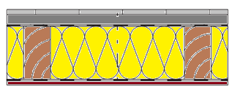
Podle tvaru můžeme tepelné mosty / vazby rozdělit na:
lineární, (např. rošt v tepelné izolaci)
bodové (např. ocelová kotevní hmoždinka vnějšího zateplení)
lineární tepelné mosty
ideální výsek konstrukce
hmoždinka
tepelná izolace
stěna
bodový tepelný most
dřevěný stěnový panel

Slide 58
Nejčastěji se tepelné mosty a tepelné vazby vyskytují v těchto konstrukčních uzlech:
všechny vazby (styky) mezi konstrukcemi
geometrická změna konstrukce (roh, kout, uskočení, zalomení)
nosné trámové konstrukce střech a lehkých dřevěných stěn (krokve, nosný skelet u dřevostaveb, nosné rošty izolačních vrstev apod.)
místa vyložení konzolovitých konstrukcí (balkónové desky, stříšky apod.)
výztuže a kotvení v konstrukcích (kotvení tepelné izolace, přichycení stínících prvků apod.)

Slide 59
Hlavními zásadami řešení tepelných mostů (vazeb) jsou:
průběžná tepelná izolace vnějších stavebních konstrukcí
jednoduchý kompaktní tvar domu
přerušení tepelného mostu u konzolovitě vyložených konstrukcí použitím speciálních izolovaných nosníků nebo výztužnými prvky ze syntetických vláken
přerušení ložných spár u jednovrstvých stěnových konstrukcí
důsledné utěsnění konstrukčních spár mezi konstrukcemi.

Slide 60
Každý tepelný most (vazba) se musí posuzovat ze dvou hledisek (které však spolu vzájemně souvisí) :
hygienické hledisko - nízká vnitřní povrchová teplota v místě tepelného mostu může být příčinou růstu plísní a povrchové kondenzace
energetické hledisko – zvýšený prostup tepla

Slide 61
Teplotní pole
Každá nestejnorodost v konstrukci (tepelný most, změna tloušťky atd.) vyvolá deformaci teplotního pole
tepelný tok vodivější vrstvou ovlivňuje tepelné toky sousedních méně vodivých vrstev
→ nelze použít prostý součet tepelných odporů jednotlivých vrstev
y
směr tepelného toku
2D
v oblasti tepelného mostu
se tepelný tok šíří
v obou směrech X a Y – 2D
tepelný tok se šíří pouze
ve směru osy X – 1D
x

Slide 62
Řešením teplotního pole → dosazením teplot do uzlových bodů,
získáme skutečnou velikost tepelného toku Φ [W/K], procházejícího přes daný tepelný most.
Teplotní pole, které popisuje rozložení teplot v konstrukci, je popsáno diferenciální Fourieovou rovnicí:
jednorozměrné šíření tepla
dvourozměrné šíření tepla
trojrozměrné šíření tepla
Tyto parciální diferenciální rovnice se převádí na soustavu rovnic diferenčních lineárních, které se potom řeší metodou sítí nebo metodou konečných prvků

Slide 63
Součinitel prostupu tepla
Součinitel prostupu tepla vyjadřuje tepelný tok z vnitřního prostředí do vnějšího prostředí plochou konstrukce 1m² (plošná tepelná propustnost), při teplotním spádu vnějšího a vnitřního prostředí 1 K (1 ˚C).
Způsoby stanovení součinitele prostupu tepla
z vypočítaného odporu při prostupu tepla R_{T} ,vč. vlivu případných tepelných mostů
z naměřené průměrné teploty na vnitřním / vnějším povrchu konstrukce ϴ_{sim} / ϴ_{sem} (např. termovizní kamerou)
z naměřeného tepelného toku Φ [W] přes konstrukci

Slide 64
Součinitel prostupu tepla U [W/m².K] je:
převrácená (inverzní) hodnota odporu konstrukce při prostupu tepla R_{T} :
kde: R_{j} = d_{j} / λ_{j} je tepelný odpor j – té vrstvy hmotné konstrukce
R_{si} a R_{se} jsou tepelné odpory při přestupu tepla na vnitřní a vnější straně konstrukce

Slide 65
Odpory při přestupu tepla R_{si} a R_{se}
u běžných konstrukcí mezi vytápěným prostorem a venkovním prostředím:
základní hodnoty R_{se} a R_{si} jsou uvedeny v ČSN 73 0540-3 a ČSN EN ISO 10077-1
ve větrané vzduchové vrstvě se uvažuje odpor při přestupu tepla shodný s odporem na vnitřní straně téže konstrukce (větraná vrstva a další vrstvy směrem k vnějšímu prostředí se nezapočítávají ! ):
R_{se} = R_{si}
u konstrukce mezi vytápěným a nevytápěným prostorem:
R_{se} = R_{si}
při styku konstrukce se zeminou se uvažuje:
R_{se} = 0

Slide 66
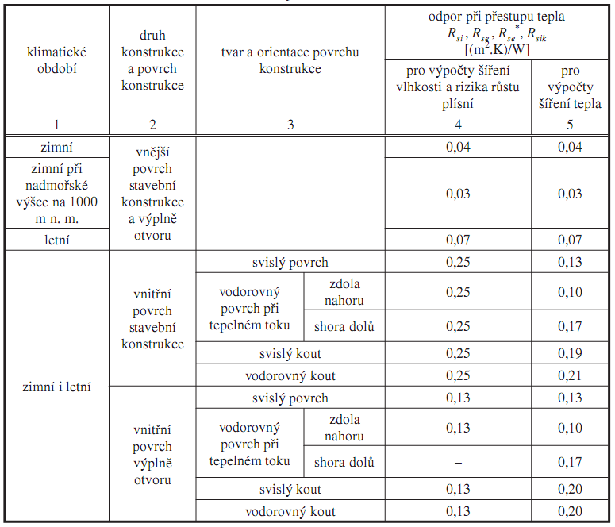
Návrhové hodnoty odporu při přestupu tepla na vnější a vnitřní straně konstrukce podle ČSN 73 0540-3

Slide 67
Součinitel prostupu tepla konstrukcí s tepelnými mosty
Přibližné metody výpočtu:
určí se ekvivalentní tepelná vodivost λ_{ekv} . Ekvivalentní teplená vodivost je váženým průměrem tepelných vodivostí materiálů v nehomogenní vrstvě (přes jejich plošné zastoupení) :
kde: λ_{aj} až λ_{qj} jsou tepelné vodivosti materiálů v nehomogenní vrstvě [W/(m.K)]
A_{aj} až A_{qj} jsou plochy výseků materiálů v nehomogenní vrstvě [m²]
nehomogenní vrstva je tak nahrazena vrstvou homogenní se stejným tepelným odporem
výsledný tepelný odpor konstrukce je potom již prostým součtem tepelných odporů jednotlivých vrstev

Slide 68
Přesnější metody výpočtu:
metoda charakteristického výseku: používá se pro konstrukce, ve kterých jsou pravidelně rozmístěny stejné tepelné mosty
součinitel prostupu tepla jednoho výseku konstrukce s tímto tepelným mostem je pak stejný pro celou konstrukci
metoda charakteristických tepelných mostů: používá se pro konstrukce, které nelze rozložit na opakované charakteristické výseky (nepravidelné TM)
je vhodná při malém počtu různých tepelných mostů

Slide 69
Metoda charakteristického výseku
Postup: určí se charakteristický výsek konstrukce s tepelným mostem – hranice tvoří osy sousedních výseků
lineární TM: 2D řez XY
bodové TM: 3D model XYZ
z
z
x
x
y
y
lineární TM = 2D teplotní pole
bodové TM = 3D teplotní pole

Slide 70
c
A_{j}
b
b
b
řez XY
pohled YZ
řez XY
3D model XYZ

Slide 71
stanoví se tepelná propustnost L^{2D} [W/m.K] nebo L^{3D} [W/K] výseku = výsledek řešení 2D nebo 3D teplotního pole
tepelná propustnost znamená tepelný tok [W] , který prochází daným výsekem
řez XY
x
3D model
z
z
x
1,0 m
c
A_{j}
d
y
b
d
y
b

Slide 72
činitel prostupu tepla U [W/m².K] se vypočítá z podílu tepelné propustnosti charakteristického výseku a jeho šířky (2D) nebo plochy (3D).
kde: L^{2D} je lineární tepelná propustnost char. výseku s tepelným mostem [W/m.K] – pomocí 2D teplotní pole
L^{3D} je bodová tepelná propustnost char. výseku konstrukce s tepelným mostem [W/K] – pomocí 3D teplotní pole
b je šířka charakteristického výseku konstrukce s lineárním tepelným mostem [m] A_{j} je plocha charakteristického výseku [m²] s bodovým tep. mostem

Slide 73
Metoda charakteristických tepelných mostů
z
z
x
x
y
y
lineární TM = 2D teplotní pole
bodový TM = 3D teplotní pole

Slide 74
Postup:
určí se výsek konstrukce s tepelným mostem - hranice na každou stranu od TM (podle ČSN EN ISO 10211) je větší z hodnot: 1,0 m nebo 3x tloušťka přilehlé konstrukce
lineární TM: 2D řez XY
bodový TM: 3D model XYZ
c
A_{j}
3d
3d
d
b
b
b
řez XY
pohled YZ
řez XY
3D model XYZ

Slide 75
stanoví se tepelná propustnost L^{2D} [W/m.K] nebo L^{3D} [W/K] charakteristického výseku = výsledek řešení 2D / 3D teplotního pole
řez XY
3D model
z
x
z
x
c
A_{j}
1,0 m
d
d
y
b
y
b

Slide 76
vypočítá se tepelná propustnost pouze samotného tepelného mostu:
Ψ_{j} = L_{j}^{2D} – U_{id} . b_{j} Χ_{j} = L_{j}^{3D} – U_{id} . A_{j}
=
A_{j}
−
A_{j}
=
−
b
b

Slide 77
kde: L^{2D} je plošná tepelná propustnost výseku [W/m.K] (výsledek řešení 2D tepl. pole)
L^{3D} bodová tepelná propustnost výseku [W/K] (výsledek řešení 3D tepl. pole)
Ψ_{j} lineární činitel prostupu tepla lineárního tepelného mostu [W/m.K]
Χ_{j} bodový činitel prostupu tepla bodového tepelného mostu [W/K]
U_{id} součinitel prostupu tepla ideálního výseku konstrukce [W/m².K], tj. části konstrukce bez tepelného mostu:

Slide 78
vliv tepelných mostů v konstrukci se započítá pomocí ΔU_{tbk} [W/m².K] :
pro lineární tepelné mosty
pro bodové tepelné mosty
kde: ΔU_{tbk} = ∑ ΔU_{tbk,j} je přirážka na vliv tepelných mostů
A je plocha celé konstrukce [m²]
l_{j} je délka j-tého lineárního tepelného mostu v konstrukci [m]
n_{j} je počet j-tých bodových tepelných mostů v konstrukci [-]
celkový součinitel prostupu tepla U [W/m².K] se potom stanoví: U = U_{id} + ΔU_{tbk}
A
l
n
pohled YZ

Slide 79
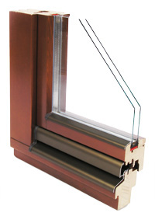
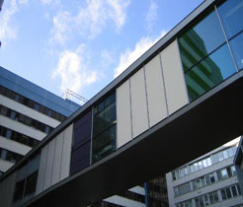
Součinitel prostupu tepla otvorových výplní
Otvorovou výplní rozumíme:
okna (i střešní)
světlíky
dveře
vrata
střešní poklopy
a to včetně doplňkových prvků (např. roletové boxy, větrací prvky apod.), osazené do otvoru v budově. A dále:
průsvitné části lehkého obvodového pláště (LOP)

Slide 80
Otvorová výplň se skládá:
z rámu
z průsvitné (zasklení) nebo neprůsvitné výplně (dveře)
Každá část je charakterizována svým součinitelem prostupu tepla, ale pro hodnocení se musí použít součinitel prostupu tepla celé otvorové výplně.

Slide 81
Při výpočtu součinitele prostupu tepla otvorové výplně se musí zohlednit:
druh zasklení (sklo nebo plast - polykarbonát)
násobnost zasklení (jednoduché, dvojsklo, trojsklo)
náplň dutiny mezi skly (vzduch, inertní plyn)
povrchová úprava zasklení (pokovení, bez pokovení)
druh distančního rámečku (hliník, nerez, plast)
druh rámu (dřevěný, plastový, kovový, kombinovaný)
příp. přídavný tepelný odpor (okenice)

Slide 82
Postup:
stanoví se :
plocha [m²] zasklení A_{g} a/nebo neprůsvitné výplně (např. dveří) A_{p}
plocha [m²] rámu (pohledová, nikoliv rozvinutá) A_{f}
obvod [m] zasklení l_{g} a/nebo neprůsvitné výplně l_{p}
A_{f}
A_{g} a/nebo A_{p}
l_{g} a/nebo l_{p}

Slide 83
součinitel prostupu tepla zasklení U_{g}
udává obvykle výrobce (měření ve zkušebně)
orientačně výpočtem podle ČSN EN ISO 10077-1 „Tepelné chování oken, dveří a okenic“ :
kde:
d je tloušťka skla [m]
λ tepelná vodivost skla [W/(m.K)] – běžná hodnota: λ = 1,0 W/(m.K)
R_{s,j} tepelný odpor j – té vzduchové vrstvy [m².K/W] – viz. tabulka v ČSN EN ISO 10077-1
podrobným výpočtem podle ČSN EN 693 „Sklo ve stavebnictví – Stanovení součinitele prostupu tepla“

Slide 84
součinitel prostupu tepla rámu U_{f}
lze získat rovněž u výrobce
přibližně z tabulkových hodnot v ČSN EN ISO 10077-1 (viz. dále)
podrobněji řešením 2D teplotního pole podle ČSN EN ISO 10077-2:
Postup podrobného výpočtu U_{f} :
sestaví se model okenního rámu co nejpřesněji podle skutečnosti, včetně všech vzduchových dutin a přepážek

Slide 85
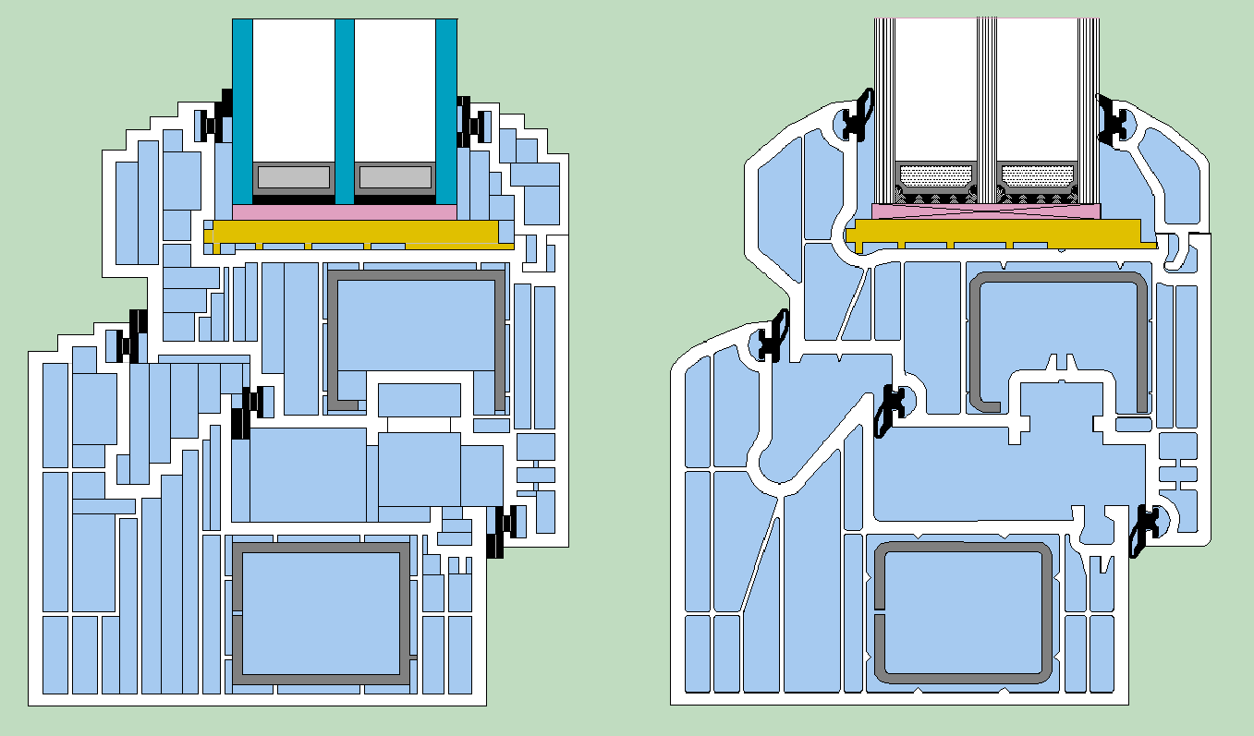
model
skutečnost

Slide 86
pro účely výpočtu součinitele prostupu tepla rámu se v modelu nahradí zasklení tepelně izolačním panelem stejné tloušťky, ale s tepelnou vodivostí: λ = 0,035 W/(m.K)
skutečné
rozměry
max. 15 mm
min. 5 mm
okrajová podmínka
skutečné zasklení
λ = 0,035 W/(m.K)
tepelně izolační panel
okrajová podmínka
b_{f}
b_{g}
b_{f}
b_{g} ≥ 190 mm

Slide 87
výsledkem řešení 2D teplotního pole je tepelná propustnosti L_{f} , bez vlivu zasklení
součinitel prostupu tepla rámu U_{f} se potom vypočítá ze vztahu:
kde: L_{f} je tepelná propustnost modelu (rám a TI panel) [W/(m.K)]
U_{p} součinitel prostupu tepla izolačního panelu [W/(m².K)]
b_{p} a b_{f} viditelné šířky panelu a rámu [m]

Slide 88
na základě řešení 2D teplotního pole skutečného provedení okna se určí lineární činitel prostupu tepla Ψ_{g} a Ψ_{p} tepelné vazby mezi rámem a zasklením (nebo neprůsvitnou výplní):
Ψ_{f} = L_{Ψ} – U_{f} . b_{f} – U_{g} . b_{g}
Ψ_{p} = L_{Ψ} – U_{f} . b_{f} – U_{p} . b_{p}
kde: Ψ_{f} (Ψ_{p}) je lineární činitel prostupu tepla [W/(m.K)]
L_{Ψ} tepelná propustnost výseku rámu se zasklením, získaná řešením 2D teplotního pole [W/(m.K)]
b_{f} a b_{g} (b_{p}) viditelné šířky rámu a zasklení (nebo neprůsvitné výplně) [m]
U_{f} a U_{g} (U_{p}) součinitel prostupu tepla rámu a zasklení (nebo neprůsvitné výplně) [m]
Ψ
okrajová podmínka
skutečné zasklení
okrajová podmínka
b_{f}
b_{g} ≥ 190 mm

Slide 89
součinitel prostupu tepla celé otvorové výplně U_{w}:
kde: A_{g} je plocha zasklení [m²]
U_{g} součinitel prostupu tepla zasklení, bez vlivu okrajů [W/(m².K)]
A_{f} plocha rámu okna [m²]
U_{f} součinitel prostupu tepla rámu [W/(m².K)]
A_{p} plocha neprůsvitné výplně (např. dveří) [m²]
U_{p} součinitel prostupu tepla neprůsvitné výplně [W/(m².K)]
l_{g} (l_{p}) délka viditelného obvodu zasklení (nebo neprůsvitné výplně) [m]
Ψ_{g} (Ψ_{p}) lineární činitel prostupu tepla mezi zasklením (nebo neprůsvitnou výplní) a rámem [W/(m.K)]

Slide 90
Požadavky na součinitel prostupu tepla konstrukce podle ČSN 73 0540-2
Všechny konstrukce na systémové hranici vytápěných budov, musí splňovat požadavek na součinitel prostupu tepla, stanovený v ČSN 73 0540-2/2011.
Pro konstrukce běžných budov
s převažující vnitřní návrhovou teplotou ϴ_{im} = 18 až 22 °C
s relativní vlhkostí vnitřního vzduchu φ_{i} ≤ 60%
jsou uvedeny požadované / doporučené tabulkové hodnoty (U_{n,20} , Ur_{ec,20} a U_{pas,20}).

Slide 91
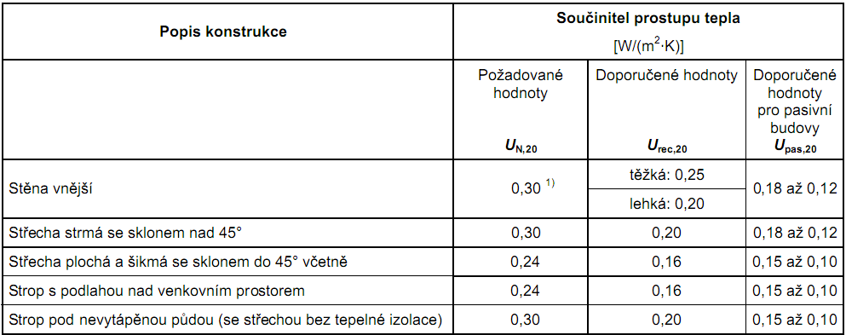
Tabulka 3 v ČSN 73 0540-2

Slide 92
Pro konstrukce budov:
s převažující vnitřní návrhovou teplotou ϴ_{im} < 18 nebo > 22 °C
s relativní vlhkostí vnitřního vzduchu φ_{i} ≤ 60%
se požadovaná hodnota stanoví podle vztahu:

Slide 93
Pro konstrukce vytápěných budov s relativní vlhkostí vnitřního vzduchu φ_{i} > 60% se požadovaná hodnota stanoví jako nižší z hodnot stanovených podle předchozích bodů a podle následujícího vztahu (pro zvýšenou vlhkost prostředí):
kde: ϴ_{ω} je teplota rosného bodu podle ČSN 73 054-3 [°C]
R_{si} odpor při přestupu tepla na vnitřní straně:
pro výplně otvorů R_{si} = 0,13 m2.K/W
pro ostatní konstrukce R_{si} = 0,25 m2.K/W
Nelze – li tuto podmínku splnit (např. u bazénových hal), musí se vyloučit nepříznivé působení kondenzátu na samotnou konstrukci i na konstrukce navazující (např. odvodem kondenzátu, ofukováním teplým vzduchem apod.).

Slide 94
Lineární a bodový činitel prostupu tepla
tepelný most je součástí konstrukce – v tomto případě lineární nebo bodový činitel slouží pouze pro započítání nepravidelného tepelného mostudo celkového součinitele prostupu tepla.
tepelná vazba je na rozhraní dvou nebo více konstrukcí a musí být tedy stanovena zvlášť – pomocí lineárního a bodového činitele prostupu tepla, které slouží pro:
hodnocení prostupu tepla tepelnou vazbou (podle ČSN 73 0540-2)
započítání prostupu tepla tepelnou vazbou do celkové tepelné ztráty

Slide 95
Lineární činitel prostupu tepla Ψ [W/(m.K)] charakterizuje lineární (= dvojrozměrný) tepelný most nebo tepelnou vazbu z hlediska prostupu tepla.
Vyjadřuje množství tepla Φ [W], které projde 1 m.b tepelného mostu (vazby) při teplotním spádu 1K.
Bodový činitel prostupu tepla Χ [W/K] charakterizuje bodový (= trojrozměrný) tepelný most nebo tepelnou vazbu z hlediska prostupu tepla.
Vyjadřuje množství tepla Φ [W], které projde bodovým tepelným mostem (vazbou) při teplotním spádu 1K.
Poznámka: Pozor na rozdíl oproti součiniteli prostupu tepla U, který charakterizuje prostup tepla celou plochou konstrukce, vč. případných tepelných mostů (ale mimo tepelné vazby).

Slide 96
Lineární a bodový činitel prostupu tepla se stanovují výpočtem, na základě řešení 2D nebo 3D teplotního pole (podle ČSN EN ISO 10211) z geometrického modelu vyšetřovaného detailu :
Postup (je podobný jako v případě nesystematických tepelných mostů):
určí se výsek konstrukcí s tepelnou vazbou :
lineární tep. vazba: 2D řez
bodová tep. vazba: 3D model
≥ 3d₁ nebo 1,0 m
≥ 3d₁ nebo 1,0 m
≥ 3d₁ nebo 1,0 m
≥ 3d₂ v 1,0 m
stěna - strop
≥ 3d₂ v 1,0 m
d₁
≥ 3d₂ v 1,0 m
≥ 3d₂ v 1,0 m
2D řez
d₂
3D model

Slide 97
stanoví se tepelná propustnost L^{2D} [W/(m.K)] nebo L^{3D} [W/K] tohoto výseku = výsledek řešení 2D nebo 3D teplotního pole
1,0 m
a
c
1,0 m
b
3D model
b
2D řez
plošná tepelná propustnost L^{2D}
prostorová tepelná propustnost L^{3D}

Slide 98
vypočítá se tepelná propustnost pouze samotné tepelné vazby = lineární / bodový činitel prostupu tepla (od celkové tepelné propustnosti se odpočítá tepelná propustnost přilehlých konstrukcí):
lineární činitel prostupu tepla:
Ψ = L^{2D} – ∑U_{j} . b_{j}
L = 0 !
b
=
−
−
U

Slide 99
kde:
L^{2D} je plošná tepelná propustnost 2D výseku [W/(m.K)] (řešení 2D tepl. pole)
Ψ lineární činitel prostupu tepla lineární tepelné vazby [W/(m.K)]
U_{j} součinitel prostupu tepla konstrukcí [W/(m².K)] související s tep. vazbou
b_{j} rozměr konstrukcí ve výseku s tepelnou vazbou, kolmý na směr tepelného toku [m²]

Slide 100
bodový činitel prostupu tepla :
Χ = L^{3D} – ∑U_{j} . A_{j} – ∑Ψ_{j} . l_{j}
a
c
a
c
A_{j}
A_{j}
A_{j}
Ψ
=
A_{j}
−
−
b
U_{j}
U_{j}
U_{j}
b
A_{j}
A_{j}

Slide 101
kde: L^{3D} prostorová tepelná propustnost 3D modelu [W/K] (řešení 3D tepl. pole)
Ψ lineární činitel prostupu tepla lineární tepelné vazby [W/(m.K)]
Χ bodový činitel prostupu tepla bodové tepelné vazby [W/K]
U_{j} součinitel prostupu tepla konstrukcí [W/(m².K)] související s tep. vazbou
A_{j} plocha konstrukcí ve 3D modelu s tepelnou vazbou [m²]
l_{j} délka lineárních tepelných vazeb [m]

Slide 102
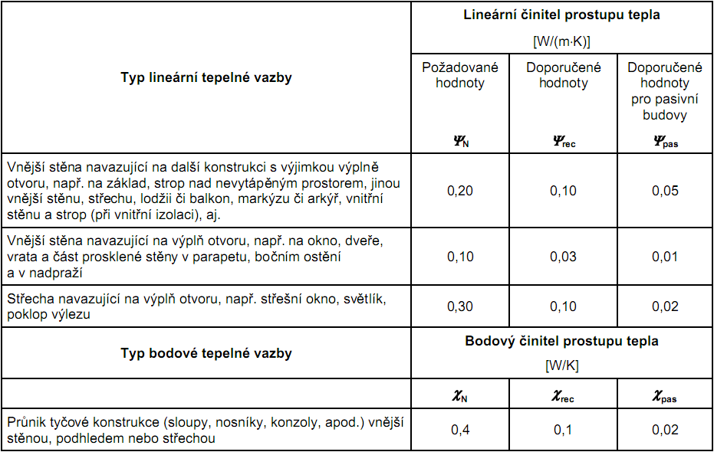
Požadavky na lineární a bodový činitel prostupu tepla pro tepelné vazby jsou uvedené v ČSN 73 0540-2 (stanovené z vnějších rozměrů !)
Tabulka 6 v ČSN 73 0540-2

Slide 103
Vnitřní povrchová teplota
Nejnižší vnitřní povrchovou teplotou se hlídá teplota rosného bodu, při které dochází na povrchu konstrukce ke kondenzaci vodní páry.
Vnitřní povrchová teplota se zjišťuje obecně kdekoliv na vnitřním povrchu konstrukce, ale především v kritických místech:
v místech tepelných mostů obsažených v konstrukcích
v místech tepelných vazeb mezi konstrukcemi
Tímto hodnocením se hlídá požadavek na :
vyloučení vzniku plísní na povrchu neprůsvitných konstrukcí – hygienické (zdravotní) hledisko
vyloučení kondenzace vodní páry na vnitřním povrchu otvorových výplní (může ovlivnit životnost samotné OV, ale i navazujících konstrukcí
Nedodržení tohoto požadavku může způsobit jednak vážné vady a poruchy konstrukcí, ale má také negativní vliv na zdraví uživatelů budovy !

Slide 104
Samotná povrchová teplota jako hodnotící kritérium (do roku 2007) má podstatnou nevýhodu :
její hodnota závisí nejenom na vlastnostech hodnocené konstrukce, ale také na teplotách okolního prostředí
tzn. že kriteriální hodnota nejnižší povrchové teploty pro jednu a tutéž konstrukci je různá podle prostředí, ve kterém je konstrukce umístěna – výrobce nemůže tuto hodnotu uvádět, protože neví, kde bude jeho výrobek osazen.
13,0 °C
8,0 °C
20 °C
-15 °C
10 °C
-15 °C

Slide 105
Proto se dnes pro hodnocení požadavků na nejnižší vnitřní povrchovou teplotu používá poměrná veličina:
teplotního faktor vnitřního povrchu f_{Rsi} [-] :
je funkcí vlastnosti konstrukce
nezávisí na teplotách přilehlého prostředí
Prakticky to znamená, že nezáleží na tom, v jakém prostředí (s jakými teplotami) bude konstrukce umístěna, ale pouze na tom, jaký má konstrukce součinitel prostupu tepla v místě, ve kterém teplotní faktor zjišťujeme.

Slide 106
závislost teplotního faktoru na tepelné vlastnosti konstrukce je vyjádřena vztahem:
f_{Rsi} = 1 – U_{x} . R_{si}
kde: U_{x} je součinitel prostupu tepla v místě x vnitřního povrchu [W/(m².K)]
R_{si} odpor při přestupu tepla na vnitřní straně konstrukce [m².K/W]
povrchová teplota plošné konstrukce ϴ_{si} se obecně stanoví podle vztahu:
ϴ_{si} = ϴ_{ai} – U_{x} . R_{si} . (ϴ_{ai} – ϴ_{e})

Slide 107
kde: ϴ_{ai} je vnitřní teplota vzduchu [°C]
ϴ_{e} vnější teplota vzduchu [°C]
ϴ_{si} teplota na vnitřním povrchu konstrukce [°C]
Dosazením f_{Rsi} do druhé rovnice dostaneme jiný vztah pro výpočet povrchové teploty θ_{si} :
ϴ_{si} = ϴ_{ai} – (1 – f_{Rsi}) . (ϴ_{ai} – ϴ_{e})
a z této rovnice lze odvodit poměrné vyjádření teplotního faktoru vnitřního povrchu na základě teplotních rozdílů:

Slide 108
Teplotní faktor pro kterékoliv místo na vnitřním povrchu dané konstrukce se tedy vypočítá podle vztahu:
kde jedinou neznámou je právě vnitřní povrchová teplota ϴ_{si} [°C] :
pro konstrukce s homogenními vrstvami bez tepelných mostů (jednorozměrné šíření tepla = 1D teplotní pole) se povrchová teplota ϴ_{si} stanoví podle vztahu:
ϴ_{si} = ϴ_{ai} – U_{x} . R_{si} . (ϴ_{ai} – ϴ_{e})
pro konstrukce s tepelnými mosty a pro tepelné vazby se povrchová teplota ϴ _{si} stanoví na základě řešení 2D nebo 3D teplotního pole (příslušné teploty se hledají v uzlových bodech na povrchu konstrukce)

Slide 109
Stanovení požadavku na teplotní faktor vnitřního povrchu
Konstrukce (stavební i výplně otvorů) v běžných prostorách s relativní vlhkostí vnitřního vzduchu φ_{i} ≤ 60% musí v zimním období splňovat v každém místě svého vnitřního povrchu (tedy i v kritických místech tepelných mostů a vazeb) podmínku:
f_{Rsi} ≥ f_{Rsi,cr}
kde : f_{Rsi} je vypočítaná hodnota teplotního faktoru pro konkrétní konstrukci [-]
f_{Rsi,cr} kritická (požadovaná) hodnota teplotního faktoru [-], při které vnitřní vzduch dosáhne u vnitřního povrchu kritickou relativní vlhkost φ_{i},_{cr} [%] (z hlediska růstu plísní a kondenzace)

Slide 110
kritický teplotní faktor vnitřního povrchu f_{Rsi,cr} [-] závisí na:
návrhové teplotě vnitřního vzduchu ϴ_{ai} [°C]
návrhové teplotě přilehlého vnějšího prostředí ϴ_{ex} [°C] :
- venkovní vzduch ϴ_{e}
- vnitřní vzduch v přilehlém vnitřním prostoru ϴ_{ai}
- teplota přilehlé zeminy ϴ_{gr}
relativní vlhkosti vnitřního vzduchu φ_{i,r} [%] (= vč. bezpečnostní přirážky, příp. vlivu přirozeného větrání)
kritické vnitřní povrchové vlhkosti φ_{i},_{cr} [%]

Slide 111
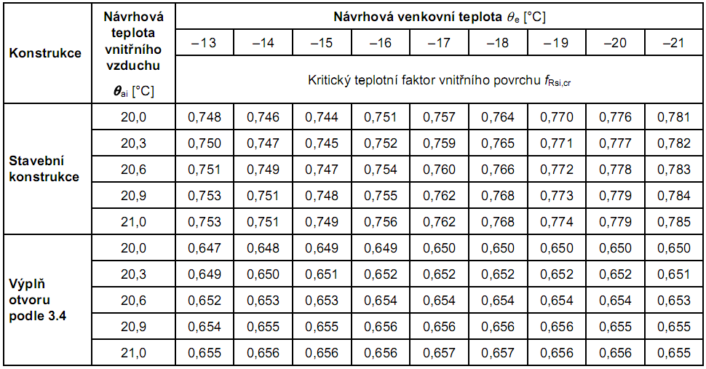
Pro běžné návrhové teploty a relativní vlhkost vnitřního vzduchu, lze hodnoty kritického teplotního faktoru stanovit dle Tabulky 1 v ČSN 73 0540 – 2:

Slide 112
Teplota ve hmotných vrstvách konstrukce
Znalost průběhu teploty uvnitř konstrukce je důležitá z hlediska posuzování možné kondenzace vodní páry v konstrukci.
Teplo se přes hmotné vrstvy konstrukce šíří vedením, z místa s vyšší teplotou do místa s nižší teplotou.
Teplotu uvnitř konstrukce s jednorozměrným šířením tepla (v libovolném místě x) lze stanovit na základě znalosti teplot okolního prostředí a příslušných tepelných odporů dvěma způsoby:
přesněji výpočtem, podle vztahu:
kde : R_{x} je tepelný odpor části konstrukce od jejího vnitřního povrchu k místu x [(m².K)/W]
ξ_{Rsi} poměrný teplotní rozdíl vnitřního povrchu [-]:

Slide 113
přibližně graficky:
na vodorovnou osu se v měřítku tepelného odporu vynesou tepelné odpory jednotlivých vrstev R₁, R₂,…., R_{n} a odpory při přestupu tepla na vnitřní a vnější straně konstrukce R_{si} a R_{se}
v bodě (R_{T} = 0) se svisle vynese teplota vnitřního vzduchu ϴ_{ai}
v bodě (R_{T} = R_{si} + R₁ + R₂ +…+ R_{n} + R_{se}) se svisle vynese teplota vnějšího vzduchu ϴ_{e}
přímka spojující vynesené teploty ϴ_{ai} a ϴ_{e} vytíná hodnoty teplot jak na povrchu konstrukce, tak uvnitř konstrukce

Slide 114
ϴ [°C]
ϴ_{ai}
ϴ_{si}
x
ϴ_{x}
ϴ_{se}
ϴ_{e}
R_{x}
R_{si}
R
R_{se}
R [(m².K)/W]
R_{T}

Slide 115
Vlhkost v konstrukci a její šíření
Difuze vodní páry
Molekuly vodní páry obsažené ve vzduchu mají podobnou schopnost procházet stavebními konstrukcemi jako tepelný tok.
Tok vodní páry je podmíněný gradientem (rozdílem) jejích parciálních (částečných) tlaků.
Vodní pára jako plyn zaujímá ve vzduchu parciální (částečný) tlak vodní páry, podle Daltonva zákona:
celkový tlak směsi plynů je roven součtu parciálních (částečných) tlaků jednotlivých plynů ve směsi.
pro směs suchého vzduchu a vodní páry platí: P_{vzd} = P_{s.v.} + P_{v.p.}
kde: P_{s.v.} je parciální tlak suchého vzduchu
P_{v.p.} parciální tlak vodní páry
Jev, při kterém dojde k transportu vodní páry přes pórovitou látku, která odděluje místa s různými parciálními tlaky, nazýváme difuzí.
Difundující vodní pára se vždy pohybuje z místa s vyšším tlakem do místa, kde je tlak vodní páry nižší.

Slide 116
Pro popis šíření vlhkosti difuzí vodní páry v konstrukci se ve stavební tepelné technice používají tyto veličiny:
součinitel difuzní vodivosti δ_{p} = schopnost materiálu propouštět vodní páry [kg/(m.s.Pa)] = [s]
difuzní odpor Z_{p} [m/s] konstrukce (nebo vrstvy materiálu):
kde: d je tloušťka konstrukce (nebo vrstvy materiálu) [m]
δ součinitel difuzní vodivosti materiálu [kg/(m.s.Pa)] nebo [s]
odpor konstrukce při prostupu vodní páry Z_{pT} [m/s] :
Z_{pT} = Z_{pi} + Z_{p} + Z_{pe}
kde: Z_{p} je difuzní odpor konstrukce [m/s]
Z_{pi} odpor při přestupu vodní páry na vnitřní straně konstrukce [m/s]
Z_{pe} odpor při přestupu vodní páry na vnější straně konstrukce [m/s]
p_{i}
přestup
na vnitřní straně
difuze
přes konstrukci
přestup
na vnější straně
p_{e}
δ
Z_{pi}
d
Z_{pe}
Z_{p} = d/δ

Slide 117
faktor difuzního odporu μ [-] - vyjadřuje relativní schopnost vrstvy materiálu propouštět vodní páru difuzí:
kde: δ je součinitel difuzní vodivosti materiálu [kg/(m.s.Pa)] nebo [s]
δ₀ (delta nula) součinitel difuzní vodivosti vzduchu [kg/(m.s.Pa)] nebo [s] : δ₀ = 2.10⁻¹⁰ s
Faktor difuzního odporu udává, kolikrát je difuzní odpor nějaké látky větší, než stejně silná vrstva vzduchu za téže teploty → :
nezávisí na teplotě
nezávisí na tloušťce materiálu
ekvivalentní difuzní tloušťka s_{d} [m] – udává, jak silná by musela být vrstva vzduchu, aby kladla stejný difuzní odpor, jako daný materiál:
kde: μ je faktor difuzního odporu [-]
d_{mat} tloušťka materiálu [m]

Slide 118
hustota difuzního toku vodní páry g [kg/(m².s)] – vyjadřuje množství vodní páry, které difuzí projde za 1 s plochou konstrukce 1 m² z vnitřního (i) do vnějšího (e) prostředí :
kde: p_{i} - p_{e} je rozdíl parciálních tlaků vodní páry mezi vnitřním a vnějším prostředím [Pa]
Z_{p} je difuzní odpor konstrukce [m/s]

Slide 119
Parciální tlak vodní páry v konstrukci
Kondenzace vodní páry v konstrukci závisí na:
průběhu teplot v konstrukci – na teplotě závisí průběh parciálního tlaku nasycené vodní páry
průběhu parciálního tlaku vodní páry v konstrukci – ten nezávisí na teplotě !
Pro konstrukci, ve které lze uvažovat jednorozměrné šíření vlhkosti, se částečný tlak vodní páry uvnitř konstrukce (v místě x) p_{x} stanoví:
výpočtem, ze vztahu:
kde: p_{i} je parciální tlak vodní páry ve vnitřním vzduchu [Pa]
p_{e} parciální tlak vodní páry ve vnějším vzduchu [Pa]
Z_{px} difuzní odpor části konstrukce od vnitřního povrchu k místu x [m/s]

Slide 120
graficky :
na vodorovnou osu se v měřítku difuzních odporů vynesou difuzní odpory jednotlivých vrstev Z_{p1}, Z_{p2},…., Z_{pn}
na vnitřním povrchu (Z_{p} = 0) se svisle vynese parciální tlak vodní páry ve vnitřním vzduchu p_{i}
na vnějším povrchu (Z_{p} = Z_{p1} + Z_{p2} + … + Z_{pn}) se svisle vynese parciální tlak vodní páry ve vnějším vzduchu p_{e}
průběh částečných tlaků vodní páry v konstrukci se znázorní lineární spojnicí tlaků p_{i} a p_{e}
částečný tlak vodní páry v libovolném místě konstrukce p_{x} pak odpovídá difuznímu odporu Z_{px}

Slide 121
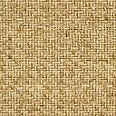
p [Pa]
Z_{p1}
Z_{p2}
Z_{p3}
p_{i}
x
p_{x}
p_{e}
Z_{px}
Z_{p}
Z_{p} [m/s]

Slide 122
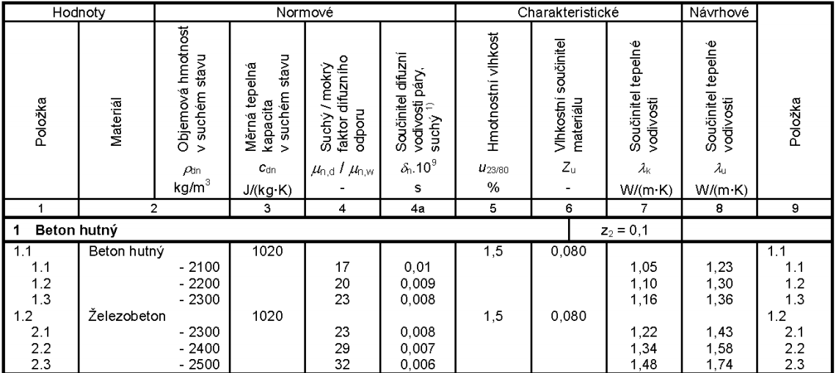
Faktor difuzního odporu a difuzní vodivost některých materiálů – ČSN 73 0540-3, Tabulka A.1

Slide 123
Výskyt a oblast kondenzace vodní páry v konstrukci
kondenzace nenastane, jestliže je pro každé místo x v konstrukci splněna tlaková podmínka:
p_{sat,x} > p_{x}
kde: p_{sat,x} je (teoretický) parciální tlak nasycené vodní páry v místě x [Pa]
p_{x} (skutečný) parciální tlak vodní páry v místě x [Pa]
kondenzace nastává, při dosažení teoretické hodnoty parciálního tlaku nasycené vodní páry v kterémkoliv místě uvnitř konstrukce - vodní pára začíná kondenzovat: ke kondenzaci může dojít v rovině (v ploše) nebo ve vrstvě vymezené dvěma rovinami

Slide 124
p [Pa]
p_{sat}
p [Pa]
p_{sat}
p [Pa]
p_{sat}
i
e
p
p
p
Z_{p} [m/s]
Z_{p} [m/s]
Z_{p} [m/s]

Slide 125
Oblast kondenzace uvnitř konstrukce se dá stanovit :
přibližně, graﬁckou metodou:
sestrojí se průběh parciálního tlaku vodní páry (viz. kapitola: Parciální tlak vodní páry v konstrukci)
na základě průběhu teplot v konstrukci se sestrojí teoretický průběh parciálního tlaku nasycené vodní páry – protože závisí na průběhu teplot v konstrukci a nikoliv na jejím difuzním odporu, není lineární (potřebné hodnoty lze získat z tabulek nebo z h –x diagramu)
skutečný průběh parciálních tlaků v oblasti nasycení se nahrazuje tečnami:
z počátečního bodu p_{i} a koncového bodu p_{e} na úsečce parciálního tlaku vodní páry se vedou tečny ke křivce p_{sat} - body dotyku pak vymezují oblast kondenzace vodní páry uvnitř konstrukce

Slide 126
p [Pa]
Z_{p1}
Z_{p2}
Z_{p3}
p_{sat}
oblast kondenzace
p_{i}
tečna
p
p_{e}
tečna
Z_{p}
Z_{p} [m/s]

Slide 127
V případech, kdy je kondenzace vodní páry v konstrukci nepřípustná, lze provést tato opatření:
vložením parozábrany co nejblíže vnitřnímu povrchu konstrukce se zamezí difuzi vodní páry do konstrukce → sníží se parciální tlak vodní páry v konstrukci (průběh tlaku nasycené v. p. se nezmění, protože se nezmění teplota v konstrukci)
průsečík tečny z bodu p_{e} ke křivce p_{sat} s vodorovnou přímkou procházející bodem p_{i} vymezuje minimální přídavný difuzní odpor ΔZ_{p,min} který musí mít parozábrana, aby v konstrukci nedocházelo ke kondenzaci.
zateplením konstrukce z vnější strany se výší teplota v konstrukci → zvýší se teoretická hodnota parciálního tlaku nasycené vodní páry v konstrukci

Slide 128
Roční bilance vodních par
Výpočet oblasti kondenzace vodní páry uvnitř konstrukce vychází z konstantních okrajových podmínek (tj. z ustáleného teplotního a vlhkostního stavu okolního vzduchu) →
ukazuje, kde může ke kondenzaci v konstrukci dojít při návrhových (tj. nejméně příznivých) okrajových podmínkách
ale:
nedává reálný obraz toho, jak se vlhkost v konstrukcí chová v průběhu celého roku při měnící se teplotě a relativní vlhkosti okolního vzduchu
Proto se pro konstrukce určuje tzv. roční bilance zkondenzované a vypařitelné vodní páry, která zahrnuje :
nepříznivé podmínky v chladném období roku - dochází ke kondenzaci
příznivé podmínky v teplém období roku - dochází k vypařování

Slide 129
Výpočet roční bilance zkondenzované a vypařitelné vodní páry se provádí dvěma způsoby:
rozdíl ročního množství zkondenzované a vypařitelné vodní páry (podle ČSN 73 0540-4
rozdíl množství zkondenzované a vypařené vodní páry po jednotlivých měsících (podle ČSN EN ISO 13788)
Poznámka 1: Ve skutečnosti výpočet bilance vodní páry v konstrukci (ať už roční nebo po měsících) vychází také ze stacionárních (ustálených) dějů – měnící se teploty příp. relativní vlhkosti vzduchu během roku se započítávají velmi zjednodušeně.
Poznámka 2: Pojem „vypařitelná vodní pára“ znamená teoretické množství vodní páry, které se může z konstrukce vypařit při daných okrajových podmínkách – skutečné „vypařené“ množství závisí na tom, kolik kondenzátu je v tu chvíli v konstrukci přítomno.

Slide 130
výpočet roční bilance vodní páry v konstrukci podle ČSN 73 0540-4
Postup:
určí se řada teplot venkovního vzduchu ϴ_{ae,j} , pro které se bude počítat množství zkondenzované nebo vypařitelné vodní páry – obvykle se k zimní návrhové venkovní teplotě ϴ_{e} postupně připočítává 5 ºC až po letní návrhovou venkovní teplotu ϴ_{em}* tak, aby byl pokrytý rozsah teplot venkovního vzduchu během celého (modelového) roku
ke každé teplotě ϴ_{ae,j} se určí doba jejího trvání t_{e} [s] během roku (tzv. četnost teploty) – udává, po jakou dobu v [s] daná teplota trvá v průměrném (referenčním) roce (podle ČSN 73 0540- 3, Tabulka H.4)
-15 -10 -5 0 5 10 15 20 25

Slide 131
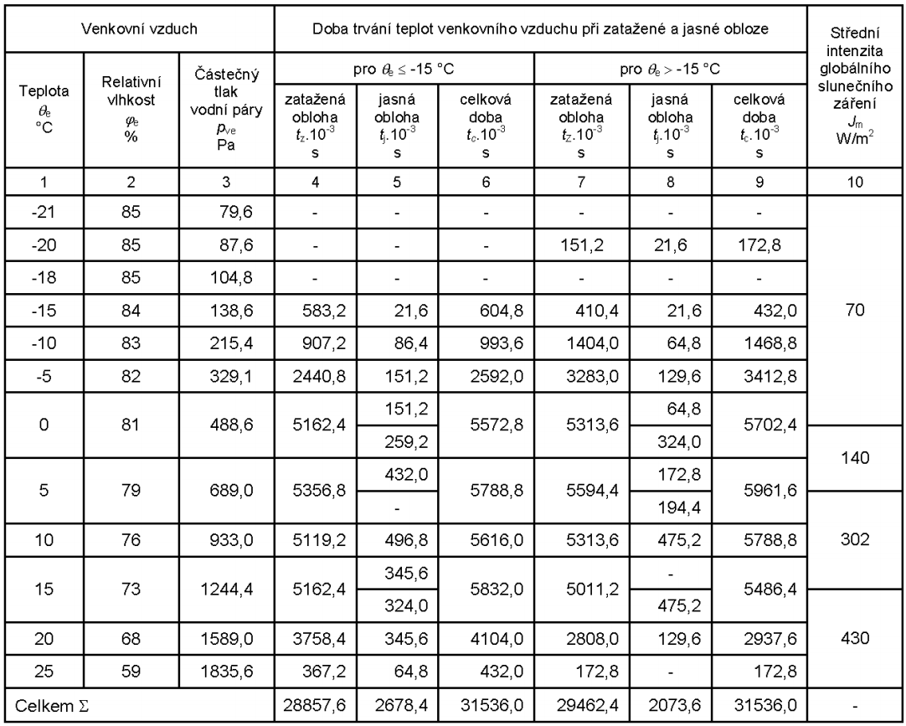

Četnost teploty venk. vzduchu v modelovém roce dle ČSN 73 0540- 3, Tabulka H.4

Slide 132
stanoví se oblast kondenzace vodní páry
pro každou teplotu ϴ_{ae,j} se stanoví difuzní tok vodní páry g_{A} [kg/(m².s)], který přichází k místu kondenzace:
a difuzní tok vodní páry g_{B} [kg/(m².s)], který proudí z místa kondenzace ven z konstrukce:
kde: p_{i ,} p_{e} jsou parciální tlaky vodní páry na vnitřní a vnější straně konstrukce [Pa]
p_{sat,B} , p_{sat,B} parciální tlaky nasycené vodní páry na hranicích A a B kondenzační oblasti [Pa]
Z_{pA} , Z_{pB} difuzní odpor od vnitřního povrchu konstrukce k hranici A a od hranice B k vnějšímu povrchu konstrukce [m/s]

Slide 133
p [Pa]
i
e
p_{i}
A
B
g_{B}
p_{sat,A}
oblast kondenzace
p_{sat,B}
g_{A}
p_{e}
Z_{p} [m/s]
Z_{p,A}
Z_{p,B}

Slide 134
pro každou teplotu ϴ_{ae,,j} a její četnost (dobu trvání) t_{e,j} [s] se stanoví dílčí množství zkondenzované nebo vypařitelné vodní páry M_{a,j} [kg/m²] : M_{a,j} = (g_{A,j} – g_{B,j}) . t_{e,j}
Poznámka : Je – li:
g_{A} > g_{B} - množství přiváděné vodní páry je větší než vypařené množství → kondenzát se hromadí v konstrukci
g_{A} < g_{B} - vypařené množství vodní páry je větší než přiváděné množství → oblast kondenzace vysychá
roční množství zkondenzované vodní páry M_{c,a} [kg/m²] je součtem nezáporných hodnot dílčích množství M_{a,j}
roční množství vypařitelné vodní páry M_{ev,a} [kg/m²] je součtem záporných hodnot dílčích množství M_{a,j}

Slide 135
Výpočet roční bilance po jednotlivých měsících podle ČSN EN ISO 13788
Princip výpočtu je stejný jako u předchozí metody, s tím rozdílem, že:
uvažují se průměrné měsíční teploty a vlhkosti (v interiéru i v exteriéru), s četností trvání vždy pro celý měsíc
akumulovaný kondenzát na konci měsíce (pokud je), se převádí do dalšího měsíce – to umožňuje sledovat, jak se mění množství kondenzátu během celého roku, případně zahrnout do výpočtu počáteční stavební vlhkost
Z toho vyplývá
výhoda této metody:
reálnější modelování chování konstrukce během roku
nevýhoda :
nelze zjistit, jak se bude konstrukce chovat při extrémně nízkých teplotách - nejnižší průměrná měsíční teplota venkovního vzduchu je cca - 5 °C, v zimních měsících ale mohou krátkodobě klesnout teploty až k - 20 °C (např. v únoru 2012 trvala teplota nižší než - 10 °C cca14 dní)

Slide 136
vychází se z rovnice pro hustotu difuzního toku vodní páry v tomto tvaru:
kde: δ₀ je součinitel difuzní vodivosti vzduchu [kg/(m.s.Pa]
s´_{d,T} celková ekvivalentní difuzní tloušťka konstrukce [m]
výpočet se zahajuje pro ten měsíc, ve kterém se předpokládá, že začne kondenzace (obvykle říjen)
z velikosti difuzního toku vodní páry, který přichází k oblasti kondenzace a difuzního toku vodní páry, který z oblasti kondenzace odchází, se stanoví rozdíl, udávající množství vlhkosti, která v oblasti kondenzace buď zůstává g_{c}, nebo se vypařuje g_{ev} :
kde: g_{c} , g_{ev} kladný rozdíl g_{c} [kg/(m².s.] znamená, že v oblasti kondenzace zůstává kondenzát, záporný rozdíl g_{ev} [kg/(m².s] znamená, že dochází k odpařování
p_{c} je parciální tlak vodní páry na kondenzačním rozhraní [Pa]
s´_{d,c} ekvivalentní difuzní tloušťka od vnějšího prostředí po kondenzační rozhraní [m]

Slide 137
množství kondenzátu g_{c}, nebo odparu g_{ev} v jednotlivých měsících se vynásobí délkou příslušného měsíce a postupně se podle pořadí měsíců k sobě sčítají
výsledkem je postupně se měnící množství akumulované vlhkosti M_{a} [kg/(m²] v oblasti kondenzace
pokud je na konci modelového roku oblast kondenzace suchá, stačil se vzniklý kondenzát odpařit - v opačném případě se bude kondenzát v konstrukci bude postupně hromadit

Slide 138
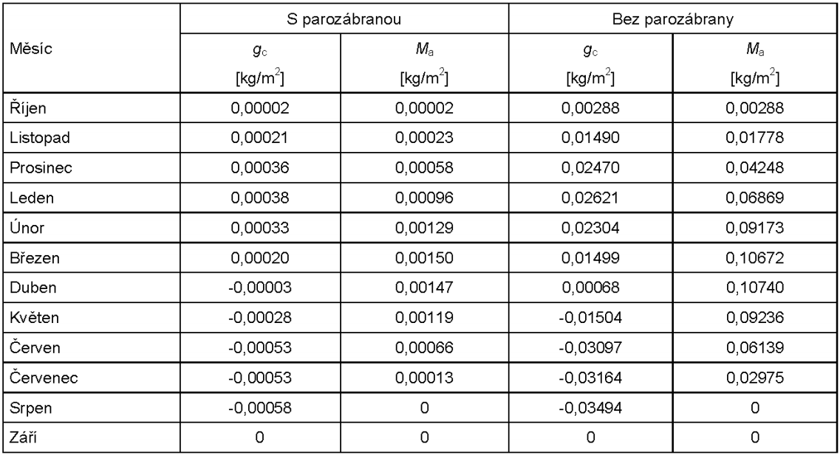
Příklad tabulkového zpracování měsíčního zkondenzovaného nebo vypařeného množství vlhkosti a její postupné akumulace na konci jednotlivých měsíců

Slide 139
M_{a}
[kg/m²]
0,0016
0,0012
0,0008
0,0004
0,0000
Grafické znázornění množství kondenzátu v konstrukci během roku
11 12 1 2 3 4 5 6 7 8 9 10 měsíc

Slide 140
Je-li to možné, je vždy lepší provést výpočet roční bilance oběma možnými metodikami.
Výsledky postupu podle ČSN EN ISO 13788 a podle ČSN 730540-4 se totiž často liší !
Vyjde-li hodnocená konstrukce jako vyhovující při použití obou výpočetních metodik, je její návrh skutečně spolehlivě ověřen.

Slide 141
Hodnocení kondenzace vodní páry v konstrukci
V konstrukcích, ve kterých zkondenzovaná vodní pára může ohrozit jejich požadovanou funkci, musí platit: M_{c,a} = 0
kde: M_{c,a} je celoroční množství zkondenzované vodní páry uvnitř konstrukce [kg/(m².rok]
Splnění tohoto požadavku se prokazuje výpočtem s použitím příslušných návrhových okrajových podmínek.
Ohrožením požadované funkce se obvykle míní:
podstatné zkrácení předpokládané životnosti konstrukce
snížení vnitřní povrchové teploty konstrukce vedoucí ke vzniku plísní
objemové změny a výrazné zvýšení hmotnosti konstrukce nad rámec rezervy statického výpočtu
zvýšení hmotnostní vlhkosti materiálu na úroveň způsobující jeho degradaci
Poznámka: Týká se nejčastěji materiálů organického původu (např. dřevo apod.)

Slide 142
Pro ostatní konstrukce je vnitřní kondenzace během roku přípustná, ale za těchto podmínek:
případná zkondenzovaná vodní pára neohrozí požadovanou funkci konstrukce
roční bilance zkondenzované a vypařené vodní páry musí být kladná (množství zkondenzované vodní páry musí být menší než množství vypařitelné vodní páry ) → v konstrukci nesmí zbýt žádný kondenzát, který by postupně zvyšoval vlhkost konstrukce:
M_{c,a} < M_{ev,a}
kde: M_{ev,a} je roční množství vypařitelné vodní páry uvnitř konstrukce [kg/(m².rok]

Slide 143
roční množství zkondenzované vodní páry M_{c,a} musí být nižší než limit M_{c,a,N} [kg/(m².rok] , který činí (platí vždy nižší hodnota = přísnější kritérium):
pro konstrukce s málo propustnými povrchovými vrstvami
jednoplášťové střechy
konstrukce s dřevěnými prvky
konstrukce s kontaktním zateplením
příp. další
M_{c,a,N} = 0,1 kg/(m².a)
nebo (pokud to bude nižší hodnota):
3 % plošné hmotnosti materiálu (vrstvy, ve kterém dochází ke kondenzaci) s objemovou hmotností ρ > 100 kg/m³
6 % plošné hmotnosti materiálu (vrstvy, ve kterém dochází ke kondenzaci) s objemovou hmotností ρ ≤ 100 kg/m³

Slide 144
pro ostatní konstrukce
M_{c,a,N} = 0,5 kg/(m².a)
nebo (pokud to bude nižší hodnota):
5 % plošné hmotnosti materiálu (vrstvy, ve kterém dochází ke kondenzaci) s objemovou hmotností ρ > 100 kg/m³
10 % plošné hmotnosti materiálu (vrstvy, ve kterém dochází ke kondenzaci) s objemovou hmotností ρ ≤ 100 kg/m³
Poznámka: Výše uvedené požadavky se uplatňují pro vnitřní i vnější konstrukce, s výjimkou konstrukcí přilehlých k zemině (pokud neobsahují zabudované dřevěné prvky – např. podlahy.

Slide 145
Zásady:
při zabudování dřeva nebo materiálů na bázi dřeva do stavebních konstrukcí je nutné dodržet jeho povolenou vlhkost
překročí-li za normových podmínek rovnovážná hmotnostní vlhkost dřevěných prvků 18 %, je požadovaná funkce konstrukce ohrožena
je-li ve stavebních konstrukcích použito dřevo nebo materiály na bázi dřeva, musí být provedena ochrana těchto materiálů podle ČSN 49 0600-1
U dvouplášťových konstrukcí s větranou vzduchovou vrstvou se výše uvedené požadavky vztahují na vnitřní plášť.
Navíc musí relativní vlhkost vzduchu proudícího ve větrané vzduchové vrstvě φ_{cv} po celé její délce splňovat i za bezvětří podmínku:
φ_{cv} < 90 %
Nesplněním tohoto požadavku vzniká riziko kondenzace vodní páry ve vzduchu větrané vzduchové vrstvy a na přilehlém vnitřním povrchu vnější části konstrukce - u vodorovných a šikmých konstrukcí tak vzniká riziko odkapávání kondenzátu a následného zvlhčování materiálů pod vzduchovou vrstvou.

Slide 146
Děkuji za pozornost
vladan.panovec@vsb.cz
Transformace formy a obsahu vysokoškolského vzdělávání na VŠB-TUO
NPO_VŠB-TUO_MSMT-16605/2022

